Slide 1
Incidence of accidental awareness during general anaesthesia in obstetrics: a multicentre, prospective cohort study
P. M. Odor,1 S. Bampoe,1 D. N. Lucas,2 S. R. Moonesinghe,3 J. Andrade,4 J. J. Pandit,5,6 and Pan-London Peri-operative Audit and Research Network (PLAN), for the DREAMY Investigators Group*

Slide 2
背景
・全身麻酔中の術中覚醒（AAGA）の発生率は患者の特性のみでなくその確認方法によっても影響される
・患者による自発的な報告に基づく研究では発生率が極端に低い
・理由として患者がAAGAに悩まされ、報告を拒否しているか、機会を与えられていない、または患者の情報が信頼できるとみなされていないことが考えられる
・逆に直接質問による確認はAAGAをほかの記憶と区別するのに十分ではなく過敏にAAGAとみなしてしまう可能性がある
・患者の自発的な報告による大規模な研究であるNAP5で産科麻酔中のAAGAは1/1200 or 1/670と報告されている
・この後者の確率は直接質問をした非産科麻酔のAAGA確率と非常に類似している
・産科麻酔の直接質問によるAAGA確率は1/110～1/152とされているが、これは結局患者の自発的な情報によるものだった
・この研究の目的は産科麻酔におけるAAGAの発生率、危険因子、心理的影響、どんな経験をしたかを説明することである
仮説は、直接質問のほうがAAGA発生率は高まると予想される

Slide 3
方法
対象：18歳以上の全身麻酔産科患者
除外：手術日が妊娠24週未満、産後48時間以上経過、手術が非産科適応
2フェーズアプローチ
1st
直接質問によるスクリーニングを3回行う
①抜管後、24時間以内
②24～48時間以内
③術後30日
2nd
1stで術中の記憶を話した人に追加でインタビューとPTSD自己報告症状測定、DSM-5のPTSDチェックリストで12ヶ月追跡
結果を精査/評価

Slide 4
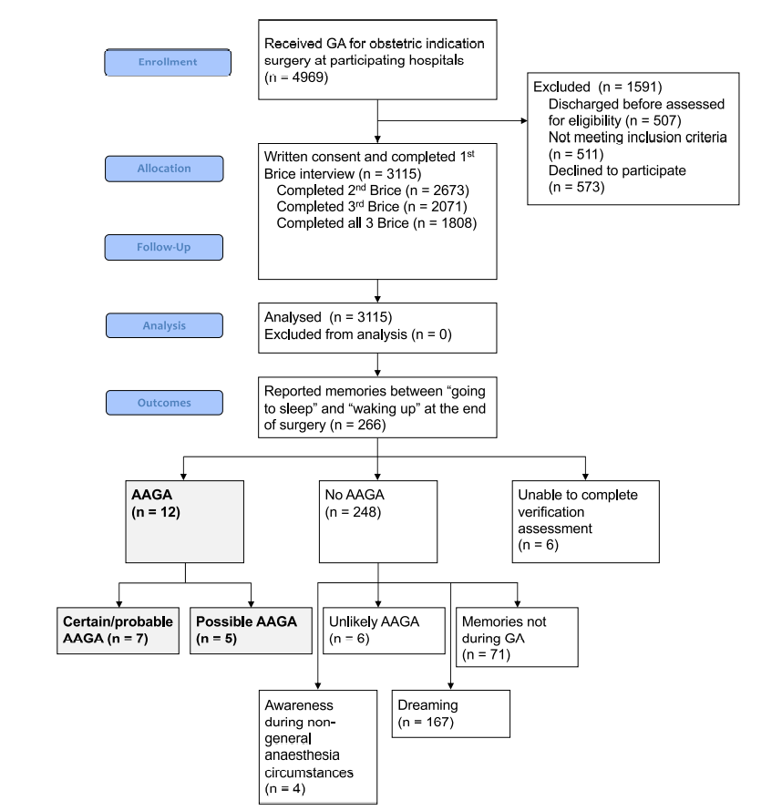
結果
AAGA発生率
推定AAGA率は0.39％
Notes:
英国3115人の患者が参加した。すべての患者が少なくとも1回はインタビューを受けている。2673人が2回目のインタビューを受け、3回目のインタビューを受けたのが2071人。3回全てのインタビューを受けたのは1808人だった。
このうち、266人の患者が「眠りにつく」～「目が覚める」までの間の記憶を報告した。
その後の詳細な調査によって、最終的にAAGAと評価されたものは12人（0.39％）だった。

Slide 5
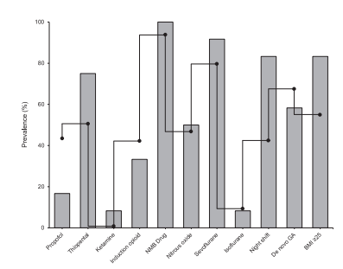
結果
危険因子
Night shift:20:00-7:59
Notes:
危険因子についての結果です。
図のグレーの棒グラフがAAGA患者。黒丸の折れ線グラフがBase患者です。
赤丸の付いている因子に関して、有意差を認めています。
プロポフォールではAAGAで2人(16.7％) Baseが1417人(45.5％)
チオペンタールではAAGAで9人(75％) Baseが1640人(52.9％)
夜勤帯がAAGAで10人(83.3％) Baseが1373人(44.4％)
BMIはBMI＜18.5 or 25<BMI<30ではAAGA率が高いと有意に関連を認めた。

Slide 6
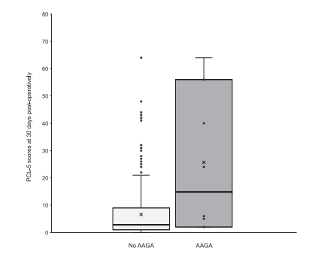
結果
心理的影響
Notes:
30日時点でのPCL-5 scoreはAAGAで有意に高かった。

Slide 7
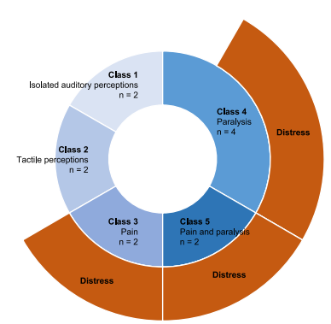
結果
どんな経験をしたか
Notes:
恐怖、窒息、または差し迫った死の感覚が報告された悲惨なAAGAの経験は、7人（58.3％）の患者で発生しました。麻痺は5人（41.7％）の患者によって報告され、そのうち2人（16.7％）は痛みを伴う麻痺を報告しました。さらに2人（16.7％）が、AAGA体験の唯一の特徴として痛みを報告しました。 4人（33.3％）は、聴覚のみまたは触覚のみを報告しました。

Slide 8
考察
・直接質問によるAAGAの発生率は患者の自発的報告によるものの3倍である
・AAGAはPTSDのリスクファクターである
産科におけるAAGAが高い別の可能性として妊娠によるホルモンの変化が記憶、想起、全身麻酔の感受性に影響しAAGAとなる可能性がある
直接質問のみによるAAGAの評価ではAAGAを正しく評価できない
その後に評価者などを置いて、精査/評価する必要がある
今回の研究では3115人のうち1808人だけが3回目のインタビューに参加し、残りの42％に関してはフォローアップをしなかったが、分母は3115人を使用している。
フォローアップされていないすべての患者にAAGAがなかったと仮定している
それでも産科麻酔におけるAAGAは非常に発生率が高い

